Slide 1
МБДОУ-Детский сад «Кырачаан»
Проект «Лук на окошке»
Вензель Сарыал, 5 лет, старшая группа

Slide 2
Лук- это овощная культура. Луковицы и листья используются как приправа, так же может быть полезен в простудных заболеваниях. Лук – хорошее витаминное средство. Его широко используют в медицине.

Slide 3
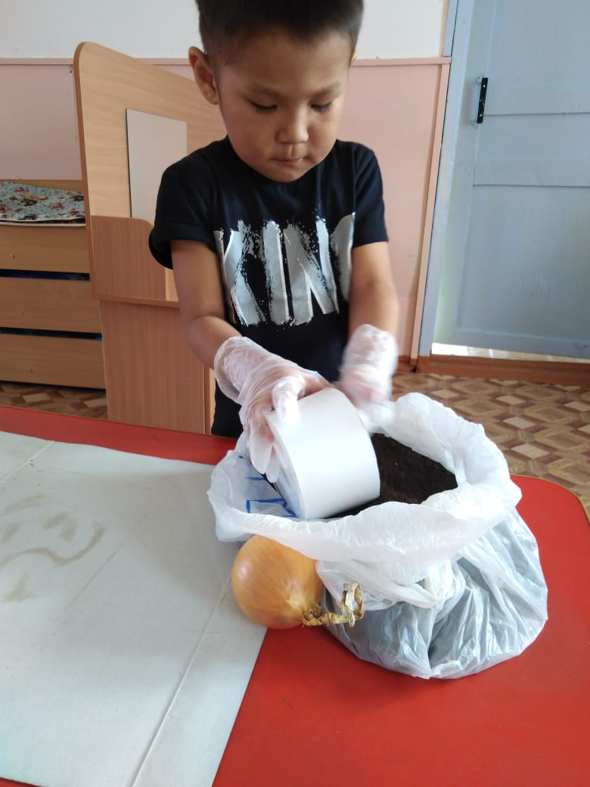
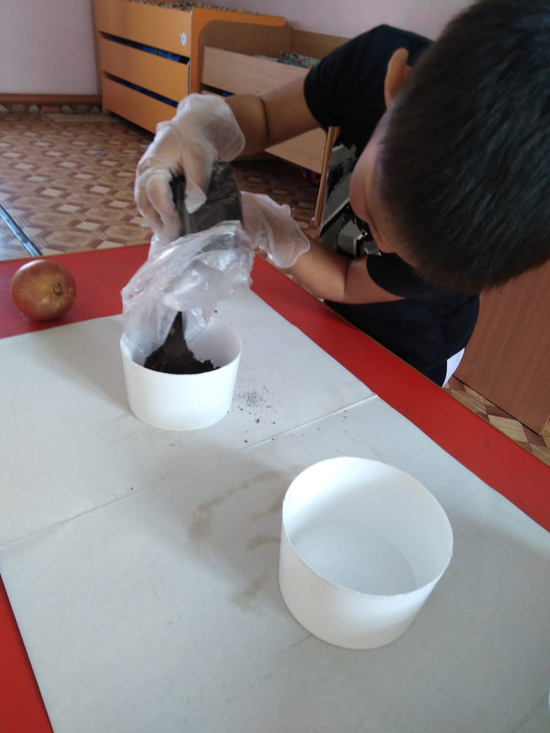
Я решил отрастить лук. На двух разных почвах. Это почва от земли по которому мы ходим, ездим на машине. Поэтому она грязная. Это почва чистая, огородная для посева овощных культур

Slide 4
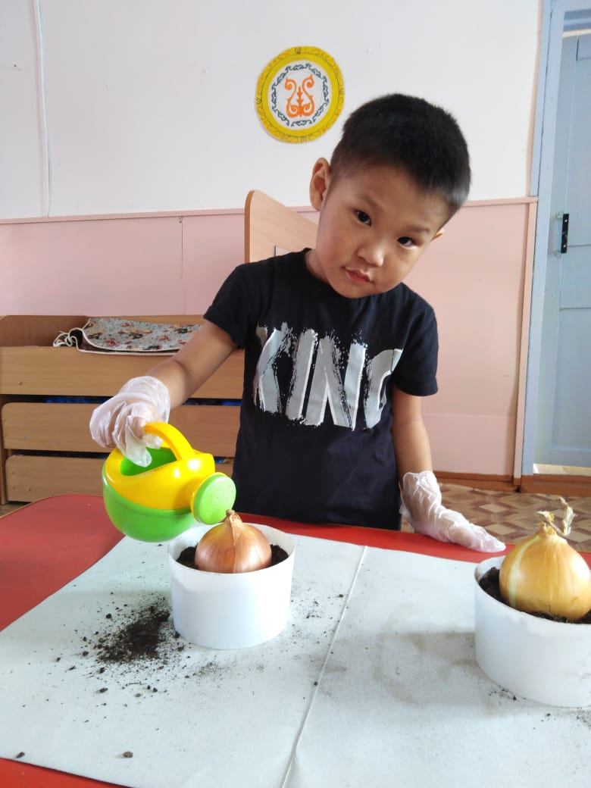
Сравнение, наблюдение
Чистая почва Грязная почва

Slide 5
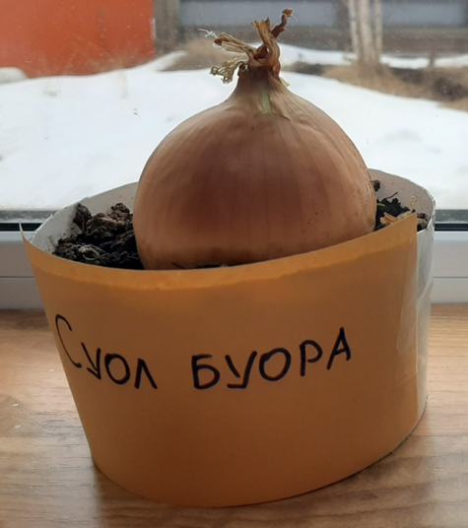
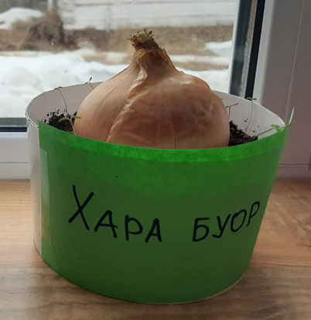
1 день 5 день

Slide 6
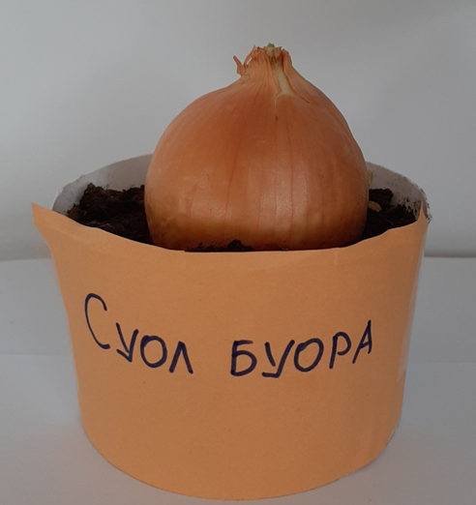
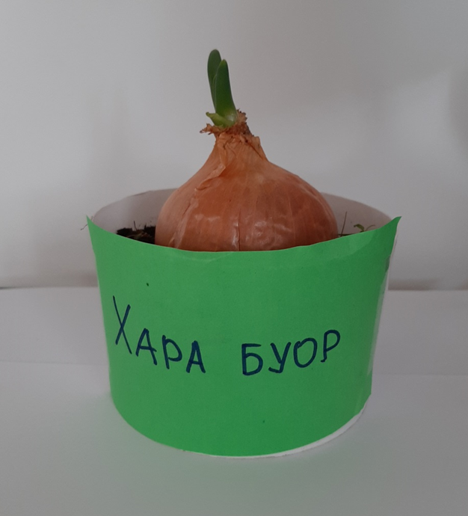
8 день 12 день

Slide 7
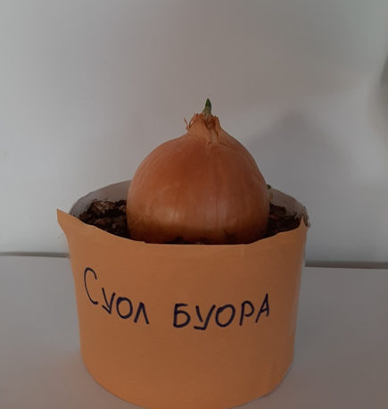
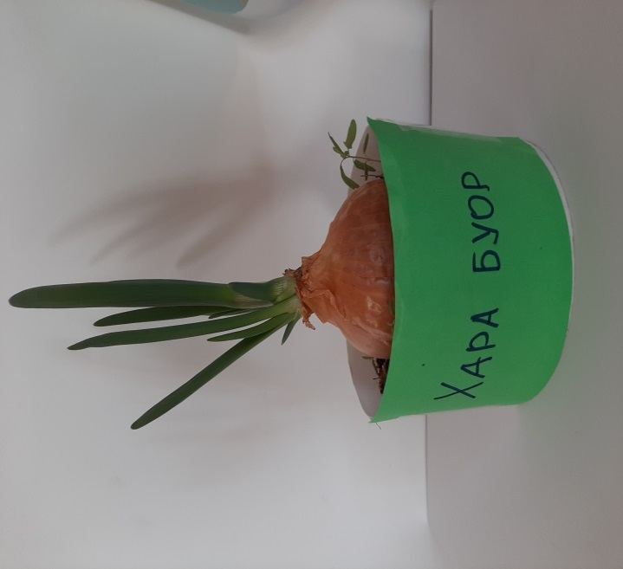
15 день 19 день

Slide 8
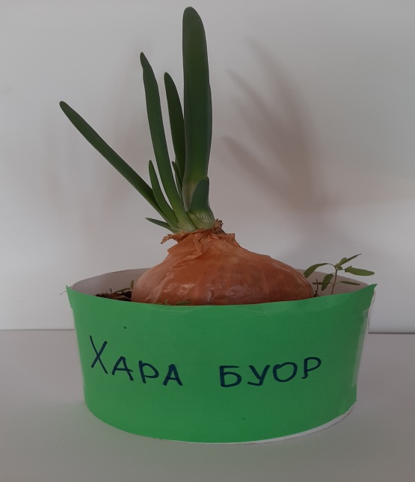
23 день 25 день

Slide 9
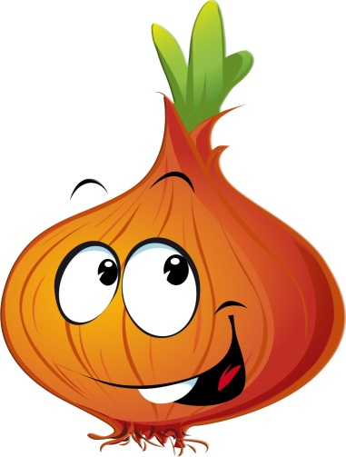
Вывод: Значит для растений нужна чистая , плодородная почва

Slide 10
Спасибо за внимание!

